Slide 1
Дискурс-аналитическая перспектива изучения языка лайфстайл интернет-порталов
Евгений Молодыченко
НИУ ВШЭ - СПБ
e.molodychenko@gmail.com
Научная конференция
Грац, 18.04.2015

Slide 2
Структура доклада
1
Цель доклада
2
Рабочая гипотеза
3
Теоретическая основа и метод
Обоснование гипотезы и анализ материала
4
5
Заключение

Slide 3
Цель доклада
демонстрация использования дискурс-аналитического метода для изучения текстов тематических порталов в сети интернет
обоснование возможности использования лингвистического анализа для изучения категории «ценность»

Slide 4
Рабочие гипотезы
ценностное содержание реализуется в текстах с использованием конкретных языковых средств, а сам способ реализации имеет системный характер
данный тип текста и дискурсивный жанр представляют собой идеальную среду и механизм трансляции ценностей современного общества потребления

Slide 5
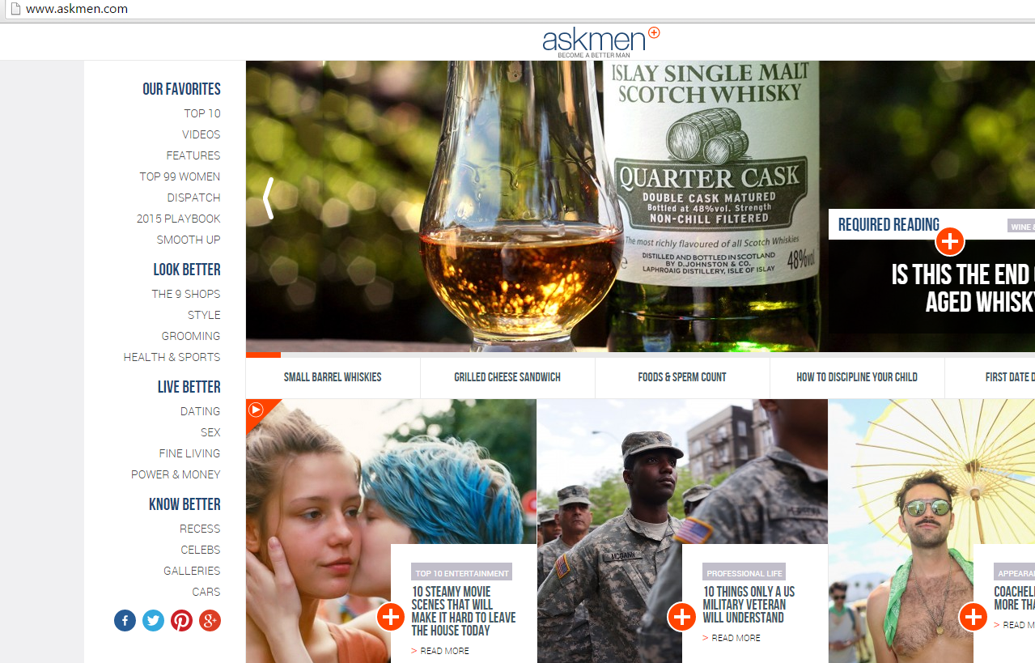
Материал

Slide 6
Теоретическая основа и метод
Systemic Functional Grammar (M.A.K. Halliday)
The Language of Evaluation (J.R. Martin, P.R.R. White)
Recontextualization (T. van Leeuwen)
анализ лексико-грамматической структуры предложений, анализ семантики лексических единиц, контекстуальный анализ

Slide 7
Базовая схема
Практика
Реконтекстуализация
Эксплицитный модус
Имплицитный модус
Аксиологическая парадигма / Тезаурус моделей
Свой
Чужой
«Гравитация»
Оценочная позиция
Эгоцентрический модус
Транзитивность
Аллоцентрический модус

Slide 8
Реконтекстуализация
Практика
Реконтекстуализация
1
Трансформация
2
Дискурсивные/недискурсивные практики
3
«Добавление» ценностных смыслов
4
Реализуется системно

Slide 9
Эксплицитный и ипмплицитный модус
Эксплицитный - выстроен вокруг определенного (предположительно ценностного) концепта
может быть зафиксирован конкретной лексической единицей
Иллюстрация: использование атрибутивных и идентифицирующих процессов (confidence is… confidence means… )
Имплицитный - в целостной системе оценки

Slide 10
Свои vs Чужие
противопоставление акторов – носителей «правильных» ценностей и акторов – носителей антиценностей
противопоставление «правильных» и «неправильных» практик и аксиологических парадигм как таковых
“looser vs. winners” или “the right type vs. the other guy”

Slide 11
Система транзиивности
ценностные модели конструируются в процессе развертывания текста путем аккумуляции фигур
актанты фигур являются акторами – носителями ценностей или антиценностей
преимущественным типом процессов для обозначенных актантов являются материальные
ценность транслируется конкретными акторами, совершающими конкретные действия и таким образом «воплощающими в жизнь» (enacting) данную ценность
Эгоцентрический модус и аллоцентрический модус

Slide 12
Система транзитивности
If there’s any small token of advice for you to find and absorb in this wordy rant, it’s that, even if you’re not feeling fly like Bruno Mars, try and act like you are, but don’t try too hard, because that’s obvious and a turnoff.
If you just want the confidence CliffsNotes, here they are: learn how to unhook a bra, open the car door for her, don’t apologize for not having a nicer car, don’t apologize for not being able to take her to a nicer restaurant, but do take her to the nicest restaurant that you can reasonably afford, and definitely don’t apologize for who you are (but be sure to apologize sincerely when you f*ck up)

Slide 13
Оценочная позиция
вся совокупность различных актов оценки текстового целого, что составляет минимальную единицу анализа потенциальных ценностных смыслов
тезаурус ценностных моделей актуализируемых (invoked) различными (отдельными) актами оценки целостного текста
степень интенсивности, с которой потенциальному адресату предлагают «присоединиться» к определенной, проецируемой текстом аксиологической парадигме

Slide 14
Идеальная среда для трансляции ценностей
доступность огромного массива текстов «в два клика»
интертекст и интердискурс
поликодовость

Slide 15
Список литературы
Halliday, M.A.K., Matthiessen, C.M.I.M. An Introduction to Functional Grammar. London: Hodder Education, 2004. – 689 p.
Martin, J.R. & White, P.R.R. The Language of Evaluation, Appraisal in English. London & New York: Palgrave Macmillan, 2005. – 278 p.
Van Leeuwen, T. Discourse and Practice: New Tools for Critical Discourse Analysis. NY: Oxford University Press, 2008 – 172 p.

Slide 16
Спасибо за внимание!

